Slide 1
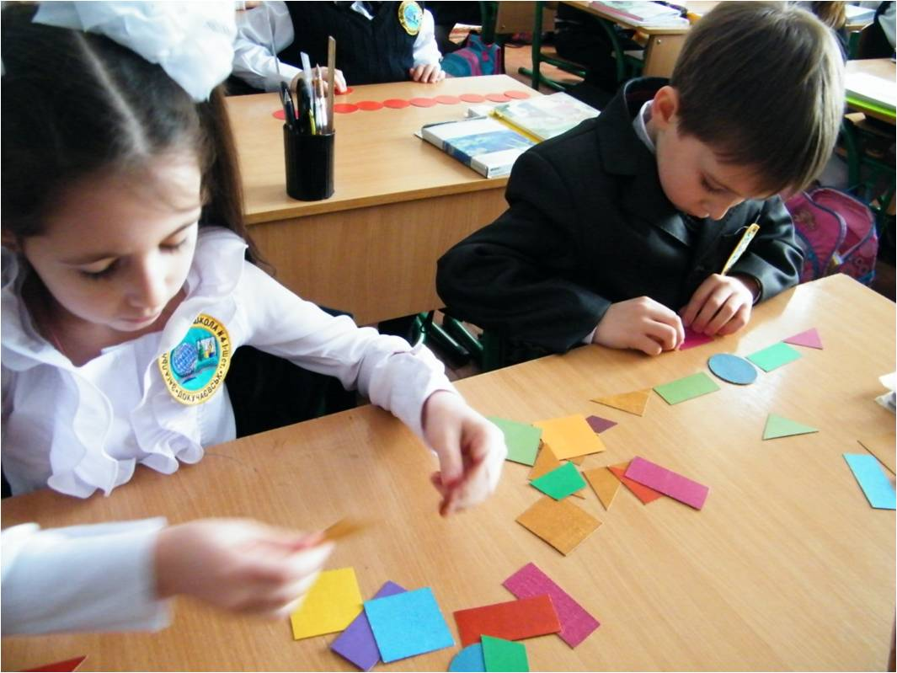
Методика навчання окремих питань теми: Геометричні фігури

Slide 2
Геометричні фігури
Зміст навчальної програми | Ф.Рівкінд, Л.Оляницька | М.Богданович, Г.Лишенко | С.Скворцова, О.Онопрієнко
Геометричні фігури Геометричні поняття: точка, пряма, крива, відрізок, промінь, кут, ламана (замкнена, незамкнена), многокутник (трикутник, чотирикутник, п’ятикутник, шестикутник тощо), круг. Просторові фігури: куб, куля, циліндр. Позначення точок і відрізків буквами. | Квадрат, прямо-кутник (програма 2-го класу.) | Трикутник, чотирикутник, круг | Геометричні фігури: точка, пряма, промінь, відрізок, крива, ламана. Многокутник. Просторові фігури: куб, циліндр.

Slide 3
Геометричні фігури
Геометричні фігури
пряма
План вивчення
отримання геометричної фігури;
крива
ламана лінія
відрізок
ілюстрація;
властивості;
виділення вивчаємої фігури із множини інших фігур;
зображення.

Slide 4
Точка
Отримання
торкаємось крейдою дошки, олівцем паперу
Ілюстрація
літак, що летить високо в небі, зорі на небі тощо
Виділення вивчаємої фігури із множини інших фігур
відшукування точок серед інших геометричних фігур, відшукування об'єктів, що нагадують точку.

Slide 5
Пряма
Отримання
Шпагат натираємо крейдою, притиснути до дошки у двох місцях та відбити лінію
Ілюстрація
лінія горизонту, пряма дорога, залізничні колії тощо
Виділення вивчаємої фігури із множини інших фігур
відшукування прямих серед інших геометричних фігур, відшукування об'єктів, що нагадують пряму
Властивості
не має а ні початку, а ні кінця
Зображення
прикладаємо до аркушу лінійку і по її верхньому краю проводимо лінію

Slide 6
Пряма лінія
Для ознайомлення з прямими лініями використовуються шкільні зошити.
Вже на першому уроці учні дізнаються, що їх зошити розліновані – покриті прямими лінями.

Slide 7
Пряма лінія
Кожен учень повинен вміти показати
пряму лінію
перетин прямих ліній аркуша зошиту
прямі лінії, які не перетинаються
точку перетину прямих
точку перетину прямих

Slide 8
Пряма лінія
Пряма лінія
слід точки, що рухається (кінця олівця, крейди, пера по лінійці)
край (саме ребро лінійки, край кришки стола, класної дошки й тощо)
лінія перетину стелі і стіни та інше
лінія перетину стелі і стіни та інше

Slide 9
Крива
Отримання
Шпагат натягують два учні, а потім – роблять кілька кроків один до одного.
Ілюстрація
звивиста дорога, хвилі на морі, пагорби тощо
Виділення вивчаємої фігури із множини інших фігур
відшукування кривих серед інших геометричних фігур, відшукування об'єктів, що нагадують криву
Властивості
не має а ні початку, а ні кінця;
може бути замкненою або незамкненою
Зображення
від руки креслимо криву лінію

Slide 10
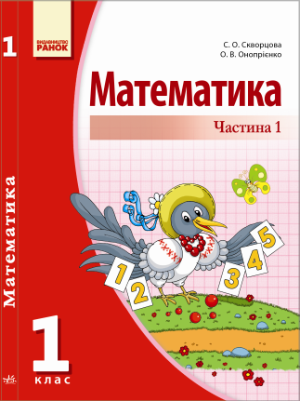
Формування уявлень про точку, пряму, криву лінії

Slide 11
Геометричні фігури: точка, пряма, крива лінії

Slide 12
Розподіли лінії на дві групи
1 група
2 група
Як по-іншому можна розбити ці лінії на дві групи?

Slide 13
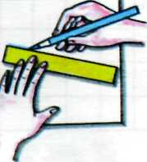
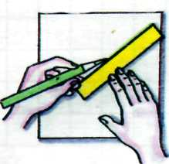
Пряма лінія
Побудова прямої лінії:

Slide 14
Промінь
Отримання
на прямій ставимо точку і аналізуємо одержані частини прямої лінії
Ілюстрація
промінь Сонця, слід від реактивного літака тощо
Виділення вивчаємої фігури із множини інших фігур
відшукування промінів серед інших геометричних фігур, відшукування об'єктів, що нагадують промінь
Властивості
має початок, але не має кінця
Зображення
ставимо точку, прикладаємо до неї лінійку і по її верхньому краю, починаючи з точки, проводимо лінію

Slide 15
Промінь
промінь
промінь

Slide 16
Відрізок
Отримання
на прямій ставимо дві точки і аналізуємо одержану частину прямої лінії, що обмежена двома точками
Ілюстрація
палички, лінійка, ручка тощо
Виділення вивчаємої фігури із множини інших фігур
відшукування відрізків серед інших геометричних фігур, відшукування об'єктів, що нагадують відрізок
Властивості
має початок і має кінець
Зображення
ставимо дві точки, прикладаємо до них лінійку і по її верхньому краю, з'єднуємо точки

Slide 17
Відрізок
промінь
відрізок
промінь

Slide 18
Формування уявлень про відрізок та промінь

Slide 19
Розбий геометричні фігури на три групи:
прямі
промені
відрізки

Slide 20
Розглянь точки (під номерами) та пряму лінію.
3
1
2
4
5
6
Які точки лежать на прямій лінії?
Над прямою лінією?
Під прямою?
Покажи відрізок.
Якими точками він обмежений?
Покажи промені.
Які точки є початком кожного променя?

Slide 21
Ламана лінія
Отримання
дріт перегинаємо під кутом або складний метр, спочатку розкладаємо прямо, а потім перегинаємо
Ілюстрація
складний метр, межа паркану, пилка
Виділення вивчаємої фігури із множини інших фігур
відшукування ламаних серед інших геометричних фігур, відшукування об'єктів, що нагадують ламану
Властивості
має початок і має кінець, може бути замкненою і незамкненою
Зображення
зображуємо послідовні відрізки так, щоб кінець попереднього співпадав з початком наступного

Slide 22
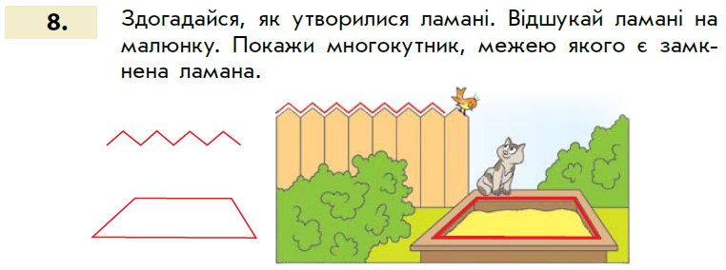
Ламана лінія

Slide 23
Ламана лінія

Slide 24
Знайди серед ламаних ліній особливу. Як би ти її назвав? Скільки відрізків у складі кожної з них?

Slide 25
Накресліть у зошитах чотири точки, як на малюнку. Позначте їх послідовно літерами А, В, С, D.
З’єднайте послідовно точки А, В, С, D відрізком.
Отримали чотирикутник АВСD.
В
А
D
C
Кажуть, що точки А, В, С, D – це вершини многокутника.
Відрізки АВ, ВС, СD, DА – сторони многокутника.

Slide 26
Межа многокутника – це замкнена ламана. В залежності від кількості відрізків, що складають цю ламану, многокутники можна розбити на групи:
Многокутники
Шестикутник
П'ятикутник
Чотирикутник
Трикутник

Slide 27
Многутники
Вершина
учень повинен точно вказувати на кожну вершину, спрямовуючи указку у відповідну точку
Сторони
це відрізки
учень повинен вказувати на них від однієї вершини до другої
це точка

Slide 28
Порівняй назви многокутників з числом їх кутів, вершин та сторін. Що цікавого ти помітив?
Таблиця «Многокутники»
Назва многокутника | Креслення | Число кутів | Число вершин | Число сторін
Трикутник |  | Три | Три | Три
Чотири-кутник |  | Чотири | Чотири | Чотири
П’яти-кутник |  | П’ять | П’ять | П’ять
Шести-кутник |  | Шість | Шість | Шість

Slide 29
Завдання геометричного змісту. 1 клас
Склади пари, вибравши для цього певну спільну ознаку. Склади пари, вибравши для цього іншу ознаку.

Slide 30
Розкажи, як продовжити ряд фігур, так щоб кожна наступна фігура відрізнялася від попередньої тільки однією ознакою.

Slide 31
Полічи великі трикутники.
Полічи великі сині трикутники.
Полічи великі жовті трикутники.
Полічи маленькі трикутники.
Полічи маленькі сині трикутники.
Полічи маленькі жовті трикутники.

Slide 32
Які фігури зображено на малюнку? Полічи всі фігури.
Скільки трикутників?
Скільки чотирикутників?
Скільки п’ятикутників?
Скільки шестикутників?
Скільки кругів?

Slide 33
Полічи червоні фігури. Скільки червоних фігур? Полічи жовті фігури. Скільки їх? Полічи зелені фігури. Полічи сині фігури. Скільки їх?

Slide 34
Як одним словом назвати всі ці об’єкти?
Чого на малюнку більше: чотирикутників чи фігур?
Чотирикутників чи червоних чотирикутників? Чотирикутників чи червоних фігур?
Багатокутників чи чотирикутників?

Slide 35
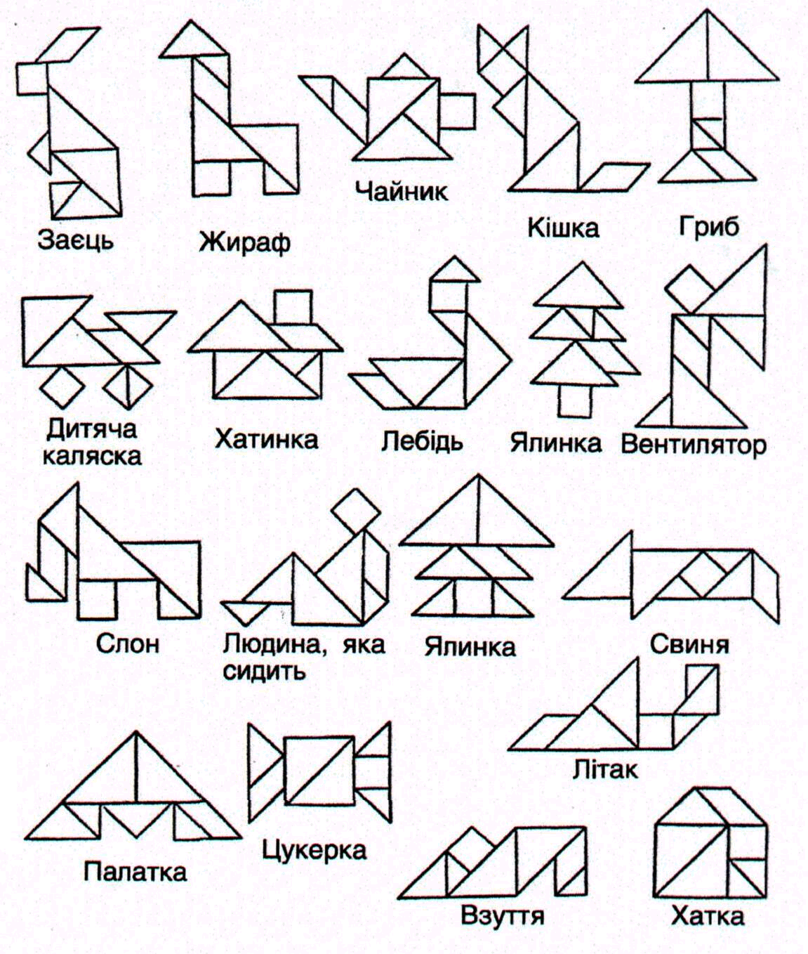
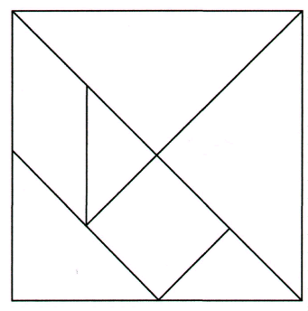
Склади фігурки з “Танграму”

Slide 36
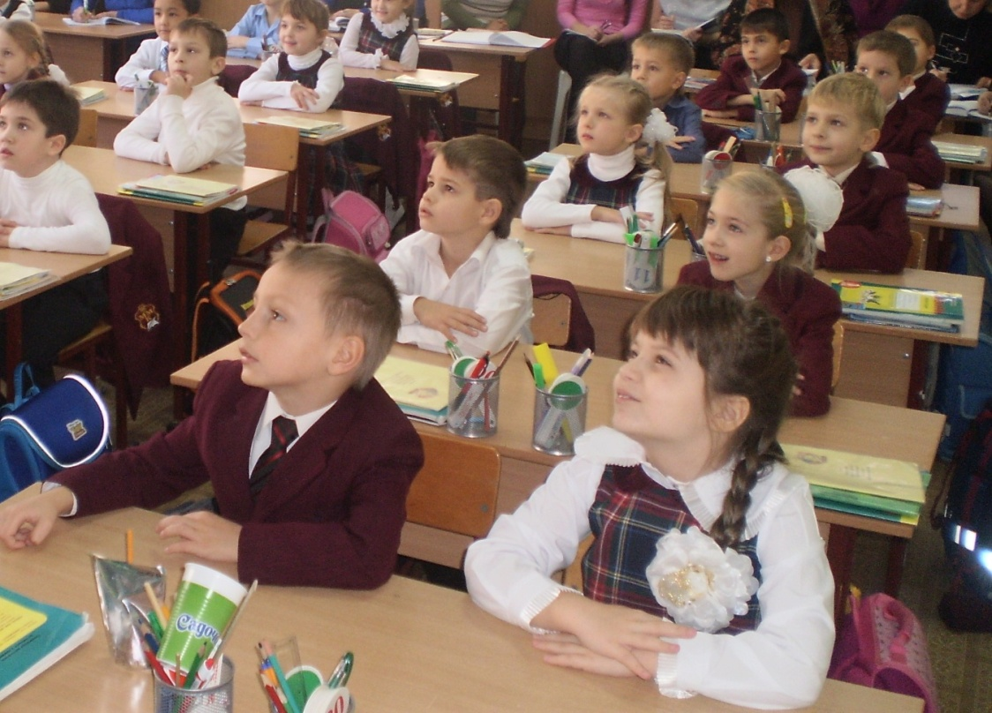
Завдання геометричного змісту у чинних підручниках

Slide 37
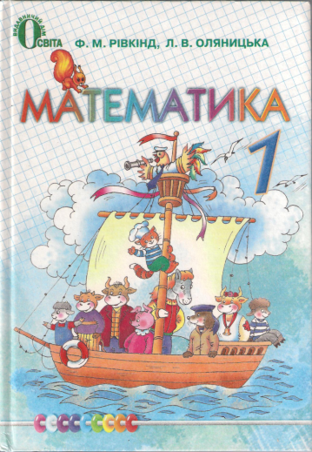
Геометричні фігури
Поняття прямокутника та квадрата формується в 2-му класі, тому не можна вимагати від першокласників малювати прямокутники, в тому числі й квадрати, оскільки вони не можуть знати їх істотних ознак (чотирикутник, всі кути прямі).

Slide 38
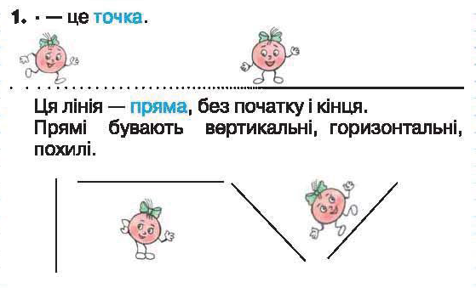
Геометричні фігури: точка, пряма Подаються у наступній темі “Числа першого десятка”
В геометрії не класифікують прямі за їх розташуванням на горизонтальні, вертикальні й похилі. Це математична неточність.

Slide 39
Геометричні фігури: крива, ламана лінія Подаються у наступній темі “Числа першого десятка”
Ламана лінія вводиться ще до розгляду відрізків, з яких вона складається… У чому методична доцільність?

Slide 40
Геометричні фігури: промінь Подаються у наступній темі “ Числа першого десятка ”
Відповідно до програми першокласники мають лише розрізняти промені, тому заучувати це правило не потрібно!

Slide 41
Геометричні фігури: кут Подаються у наступній темі “Числа першого десятка”
Відповідно програмі кут розглядається в 2-му класі.

Slide 42
Геометричні фігури: відрізок Подаються у наступній темі “Числа першого десятка”
Відповідно програмі першокласники мають розрізняти відрізок, тому заучувати на пам’ять це означення учням не потрібно.

Slide 43
Геометричні фігури: ламана Подаються у наступній темі “Числа першого десятка”
Відповідно програмі першокласники мають розрізняти ламану, тому заучувати на пам’ять це означення учням не потрібно. У програмі 1-го класу не вводиться поняття “ланки ламаної”.

Slide 44
Геометричні фігури: трикутник Подаються у наступній темі “Числа першого десятка”
Означення трикутника не коректне. Трикутник лише обмежений замкненою ламаною, що складається з трьох ланок. Між тим, давати означення трикутника недоцільно, оскільки за програмою першокласники мають лише розрізняти й будувати трикутники з підручного матеріалу.

Slide 45
Геометричні фігури: трикутник Подаються у наступній темі “Числа першого десятка”
Означення чотирикутника не коректне. Чотирикутник лише обмежений замкненою ламаною, що складається з трьох ланок. Це геометрична фігура; частина площини.
Давати означення чотирикутника недоцільно, оскільки за програмою першокласники мають лише розрізняти й будувати чотирикутники з підручного матеріалу.

Slide 46
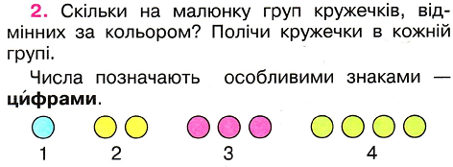
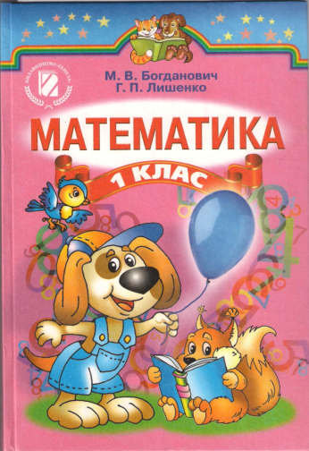
Геометричні фігури

Slide 47
Геометричні фігури: прямі, криві, ламані лінії Подаються у наступній темі “Числа першого десятка”

Slide 48
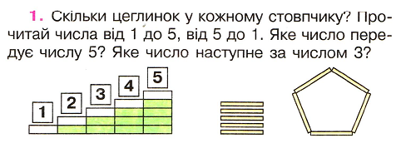
Геометричні фігури: трикутник, чотирикутник, п'ятикутник Подаються у наступній темі “ Числа першого десятка ”

